Slide 1
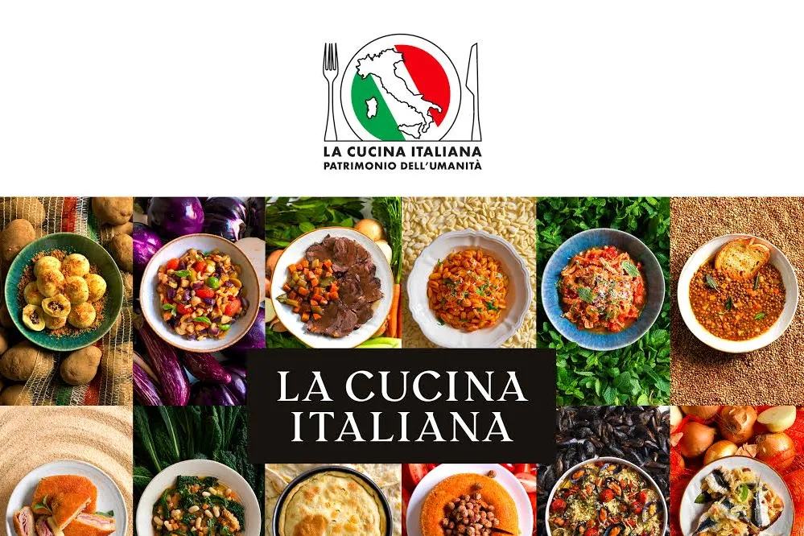
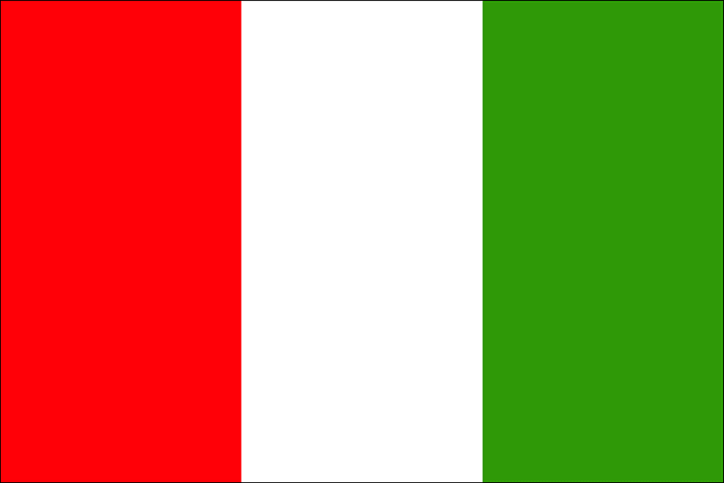
L’ITALIANO ALL”UNIVERSITÀ
Corso di Conversazione
MODULO TRANTASETTE
IL TAGLIERE - CUCINA
Il cucchiaio – a Colher
La Forchetta – o Garfo
Il Coltello – a Faca
La casseruola – a Caçarola
La Stufa – o Fogão
Il Frigorifero – a Geladeira
L Microonde – o Microondas
Il Forno elettrico – o Forno elétrico
La Pandella – a Panela
La Pentola a Pressione – a Panela de Pressão
Il Miscelatore – o Liquidificador
La Tazza – a Chícara
Il Bicchiere – o Copo
Il tagliere - a Tábua
Il mestolo – a Concha
La ciotola – a Tijela
Il setaccio - a Peneira
La frusta – o Batetor
Lo sbattitore – a Batedeira elétrica
Lo schiacciapatate – o amassador de batatas
Il pelapatate – o descascador
La bilancia – a balança

Slide 2
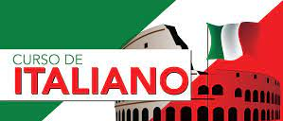
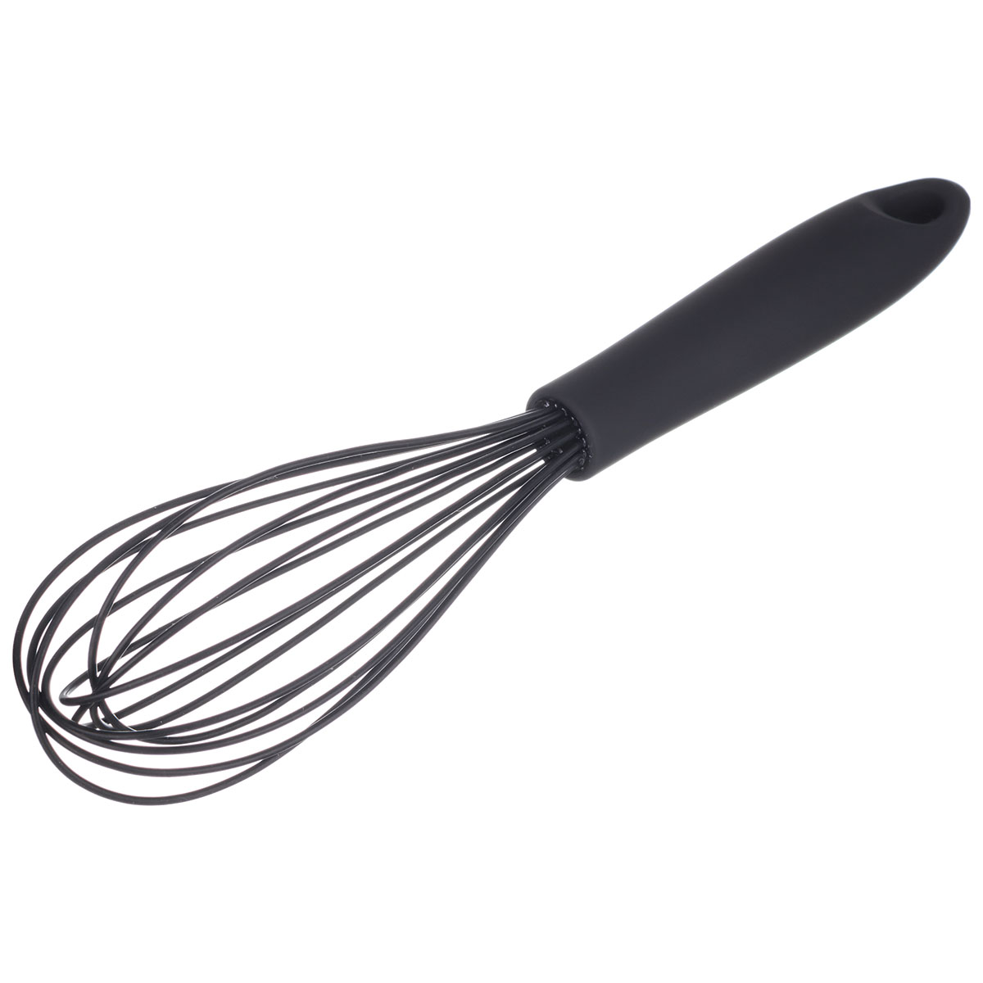
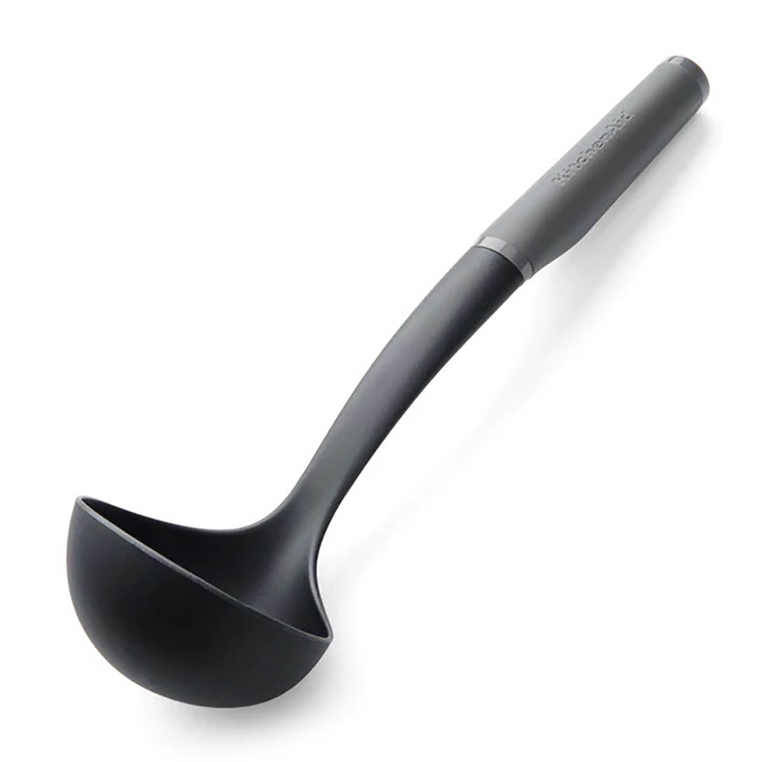
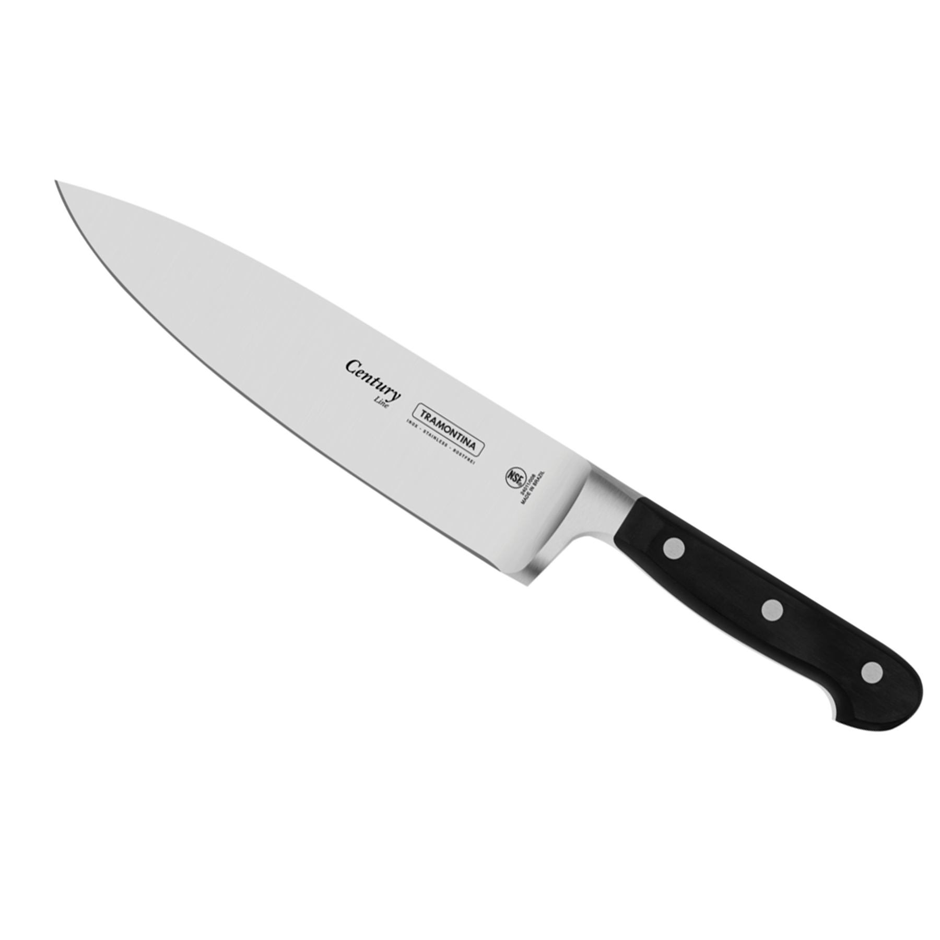
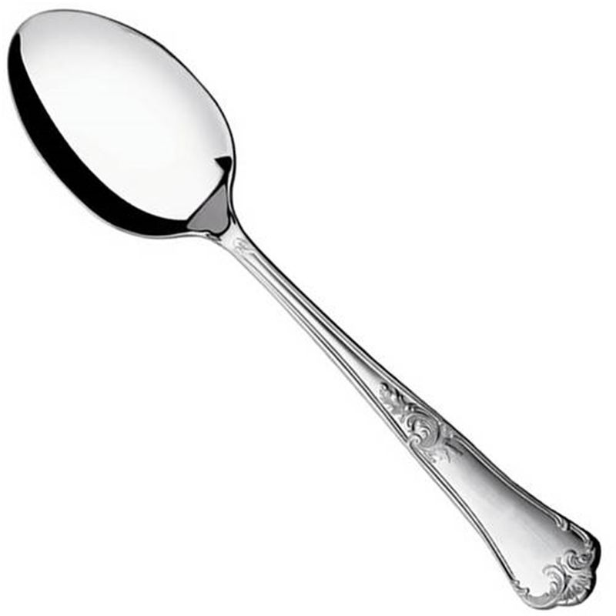
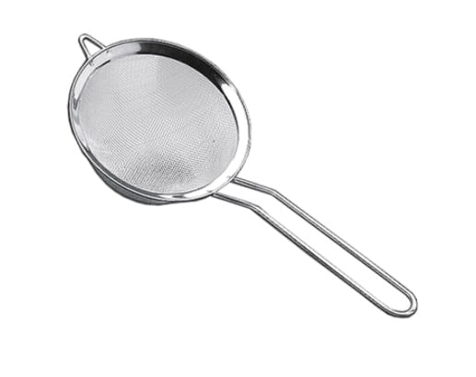
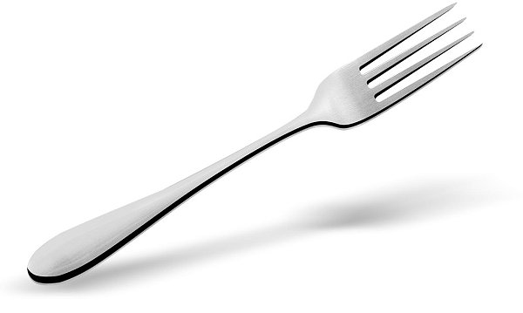
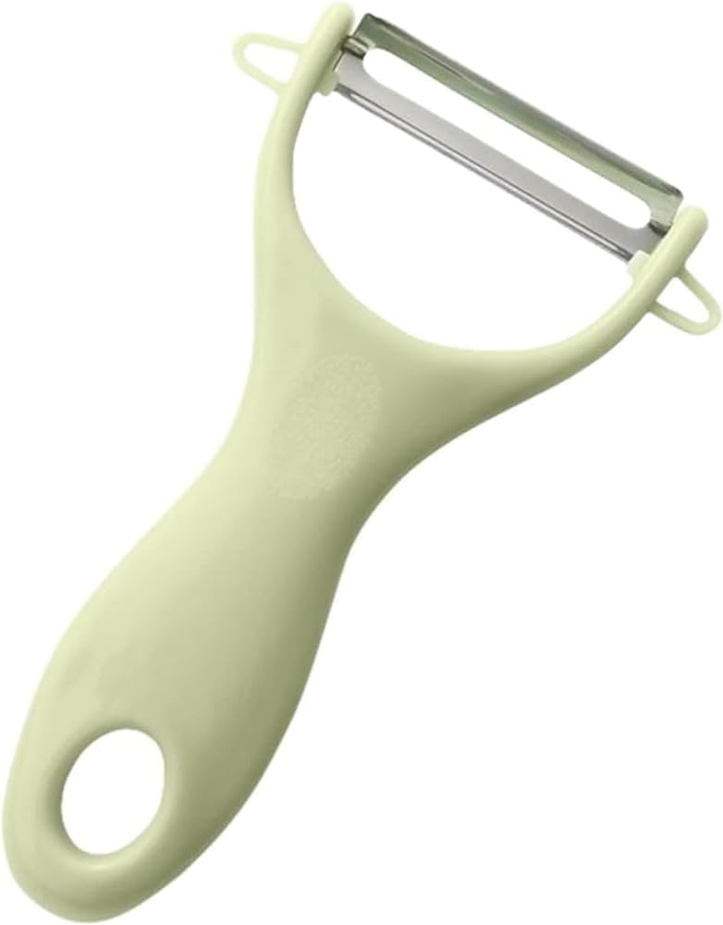
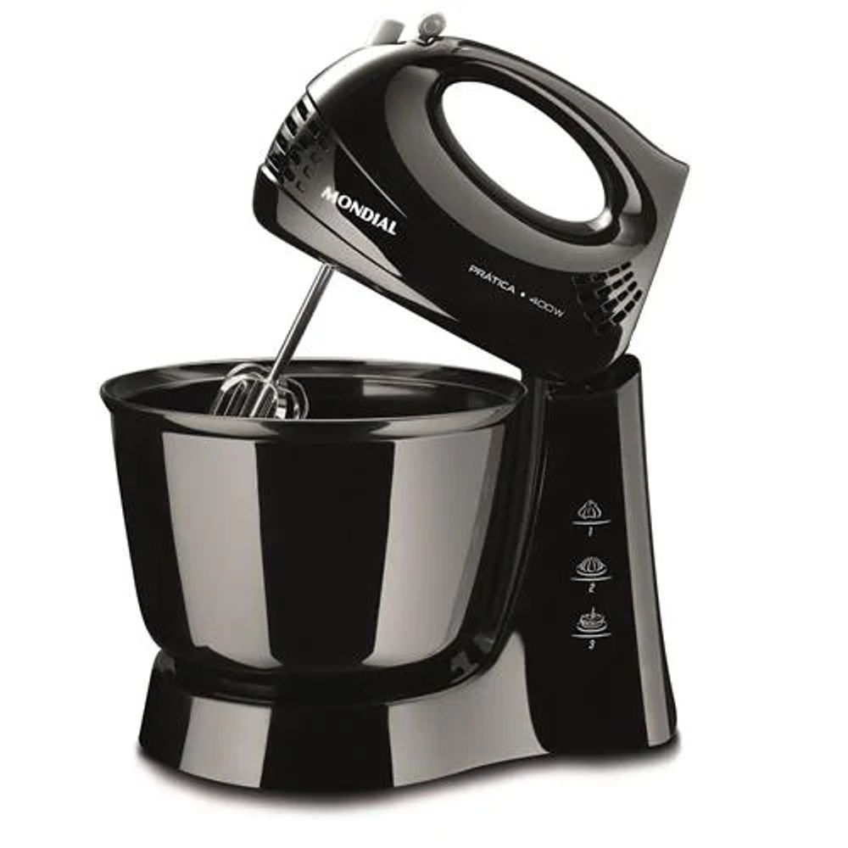
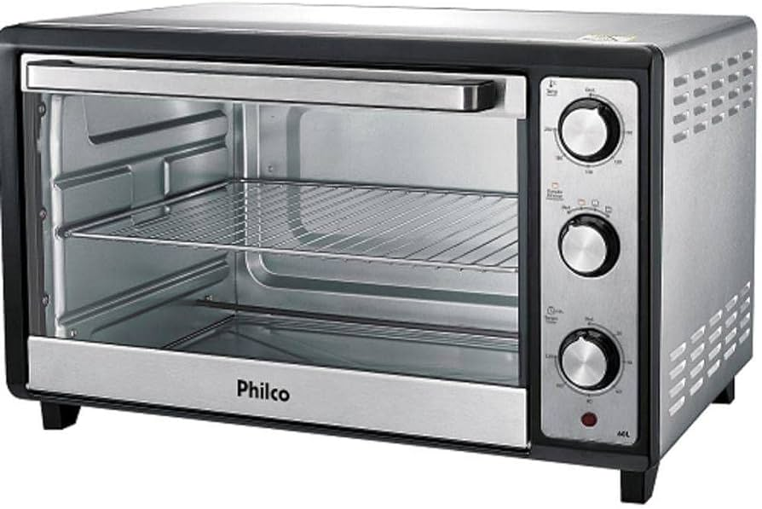
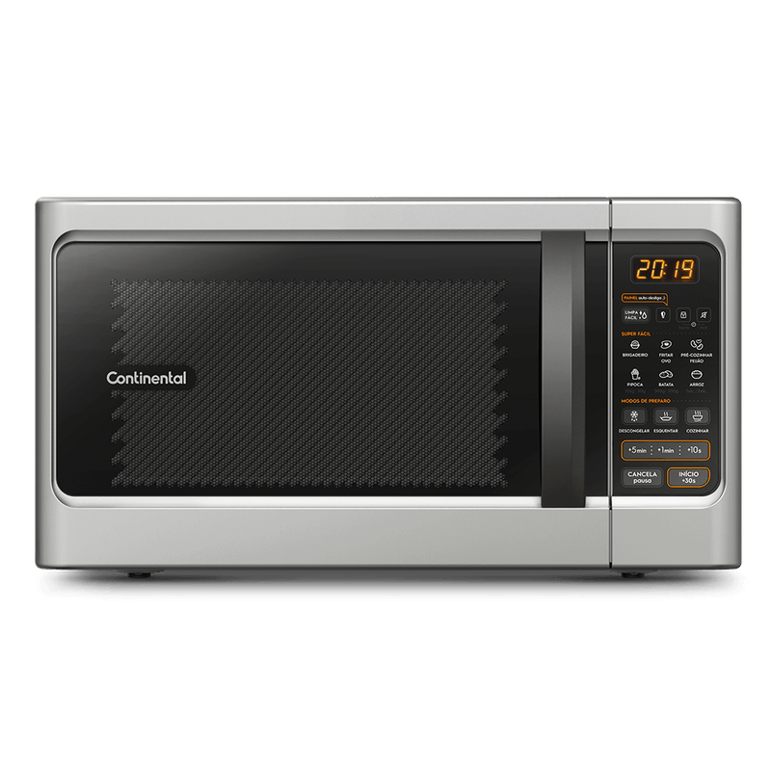
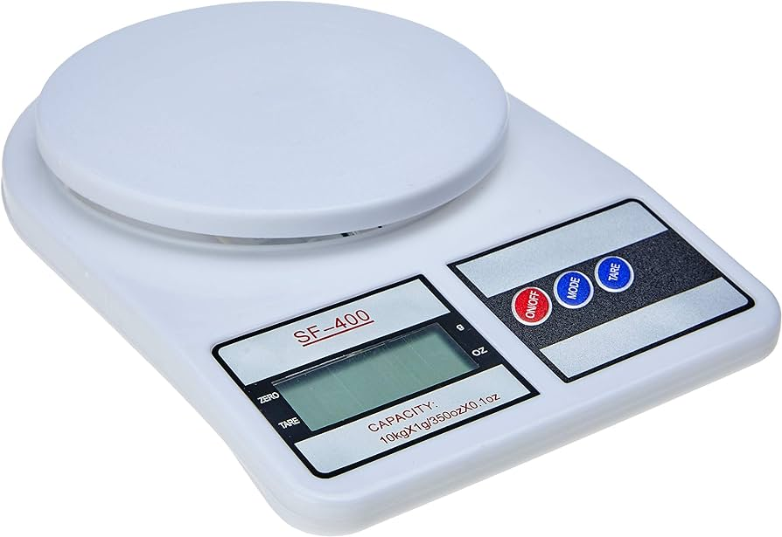
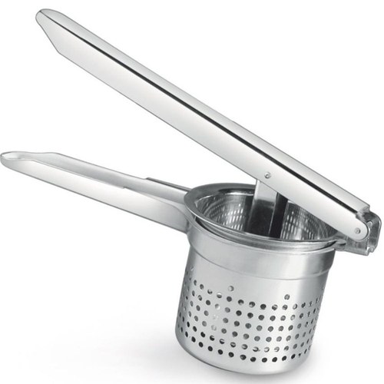
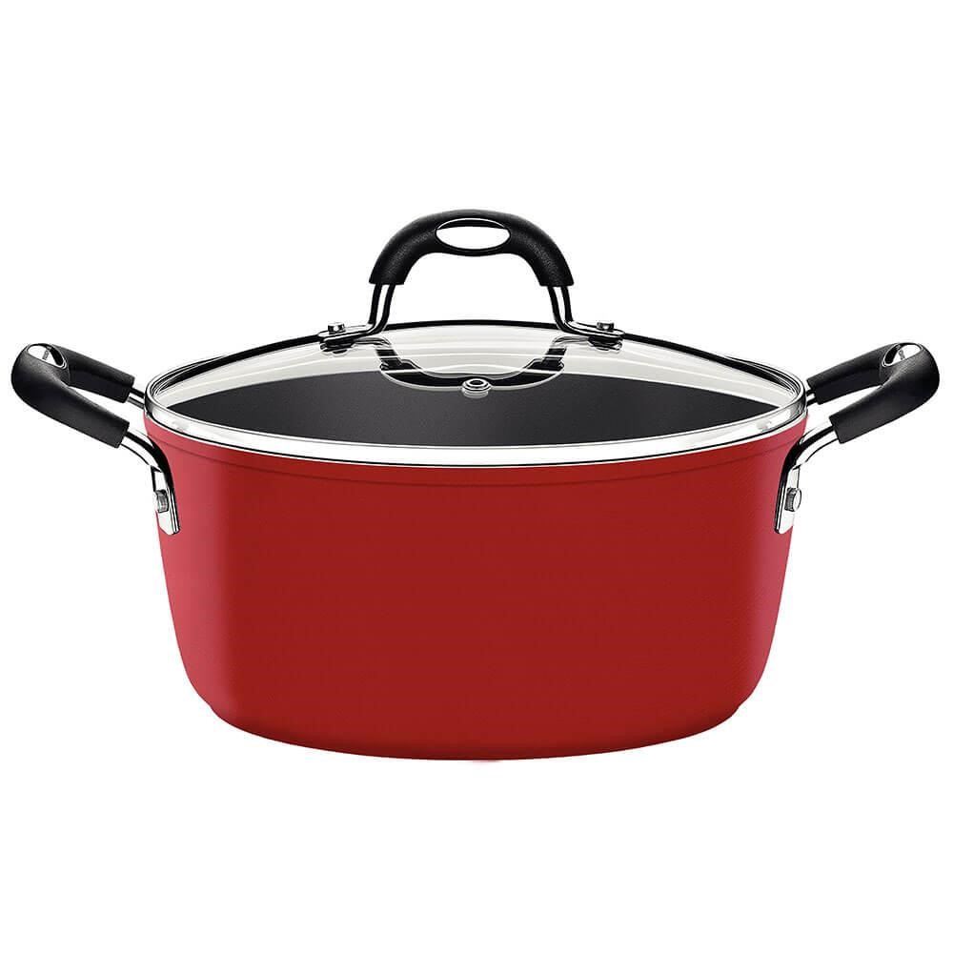
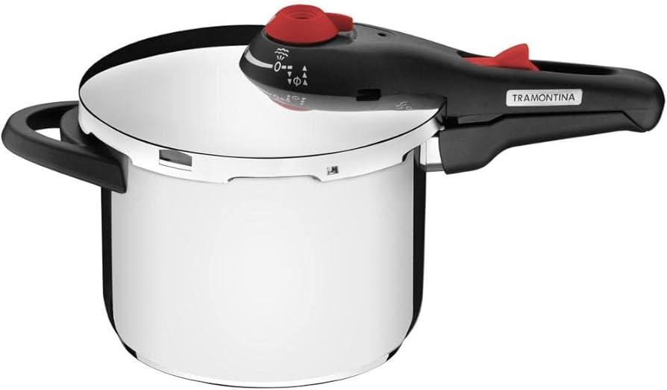
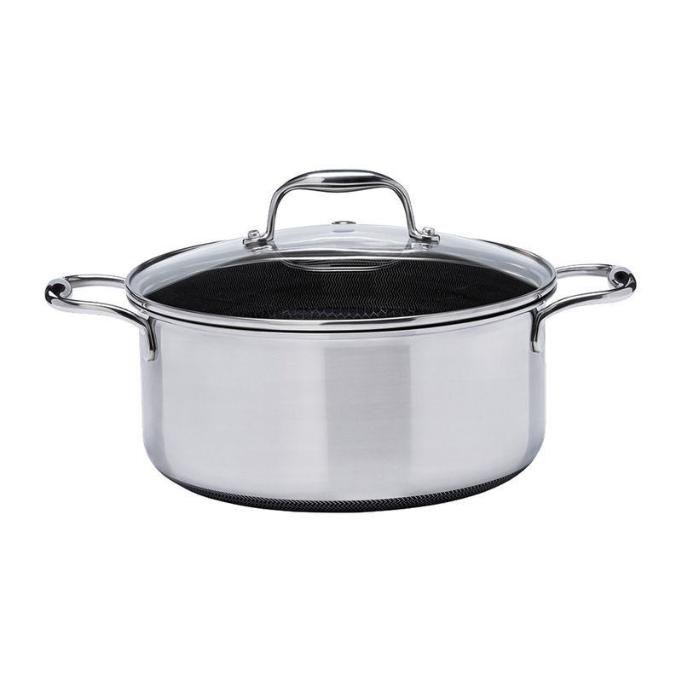
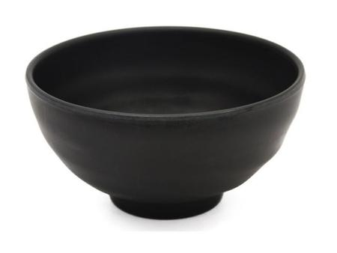
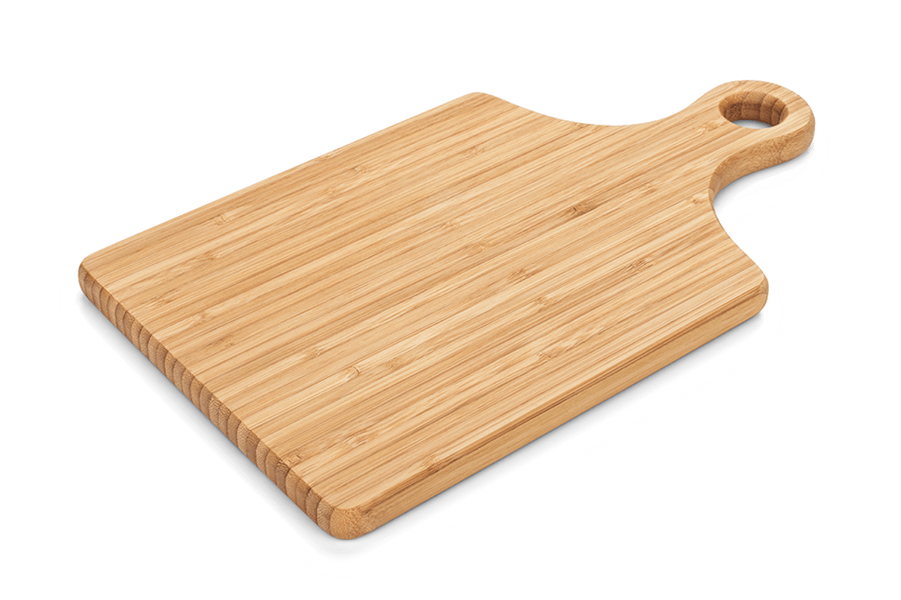
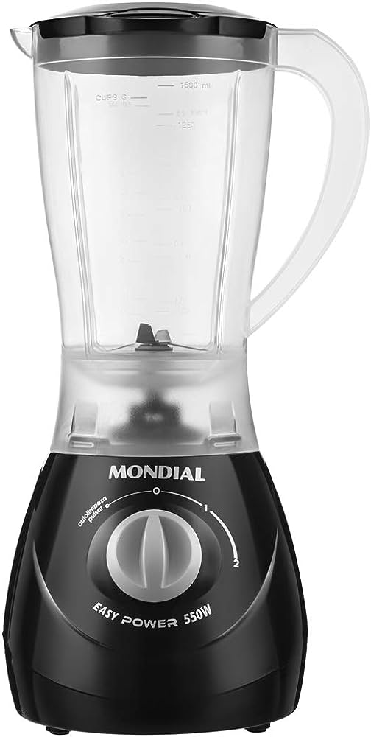
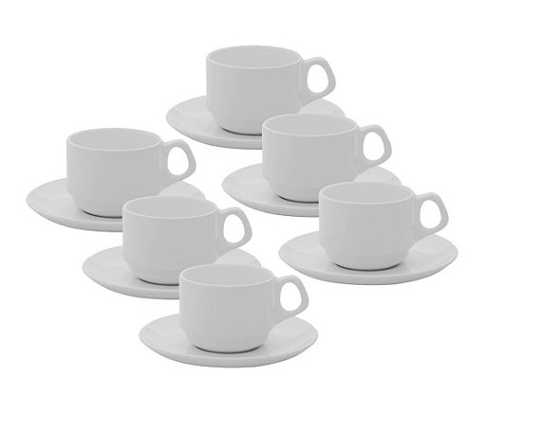
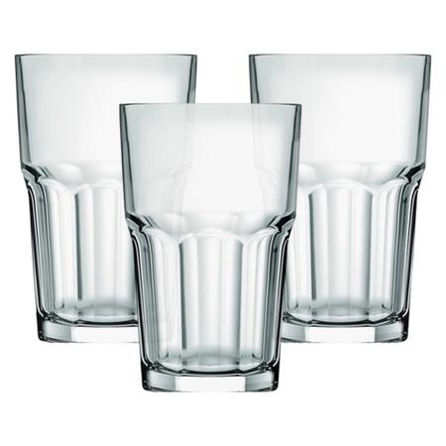
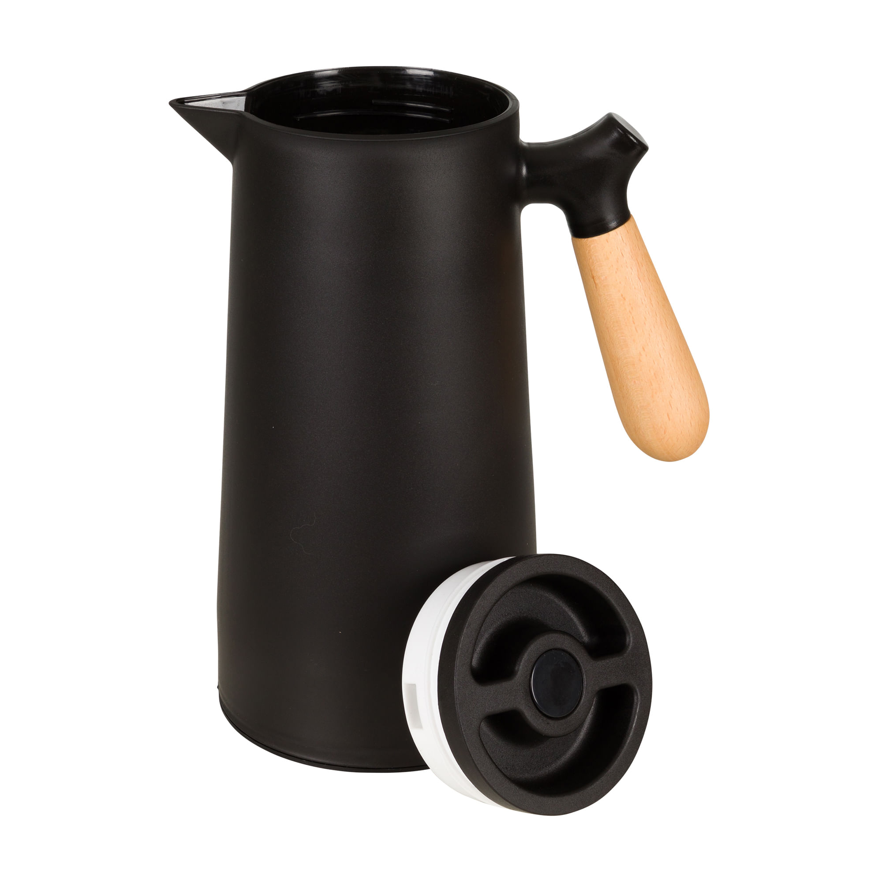
L’ITALIANO ALL”UNIVERSITÀ
Corso di Conversazione
MODULO TRANTASETTE
CUCINA – TAGLIERE, ecc
Frusta
Mestolo
Coltello
Cucchiaio
Setaccio
Forchetta
Pelapatate
Sbattitore
Forno elettrico
Microonde
Bilancia
Schiacciapatate
Pandella
Pentola a Pressione
Casseruola
Ciotola
Tagliere
Miscelatore
Tazze
Bicchiere
Bottiglia Termica

Slide 3
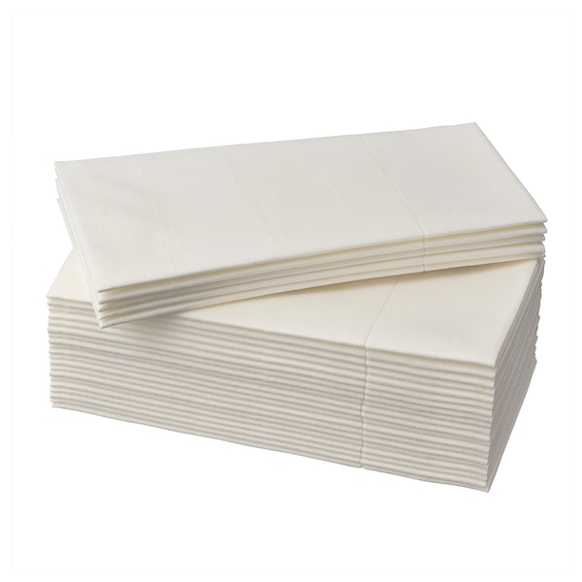
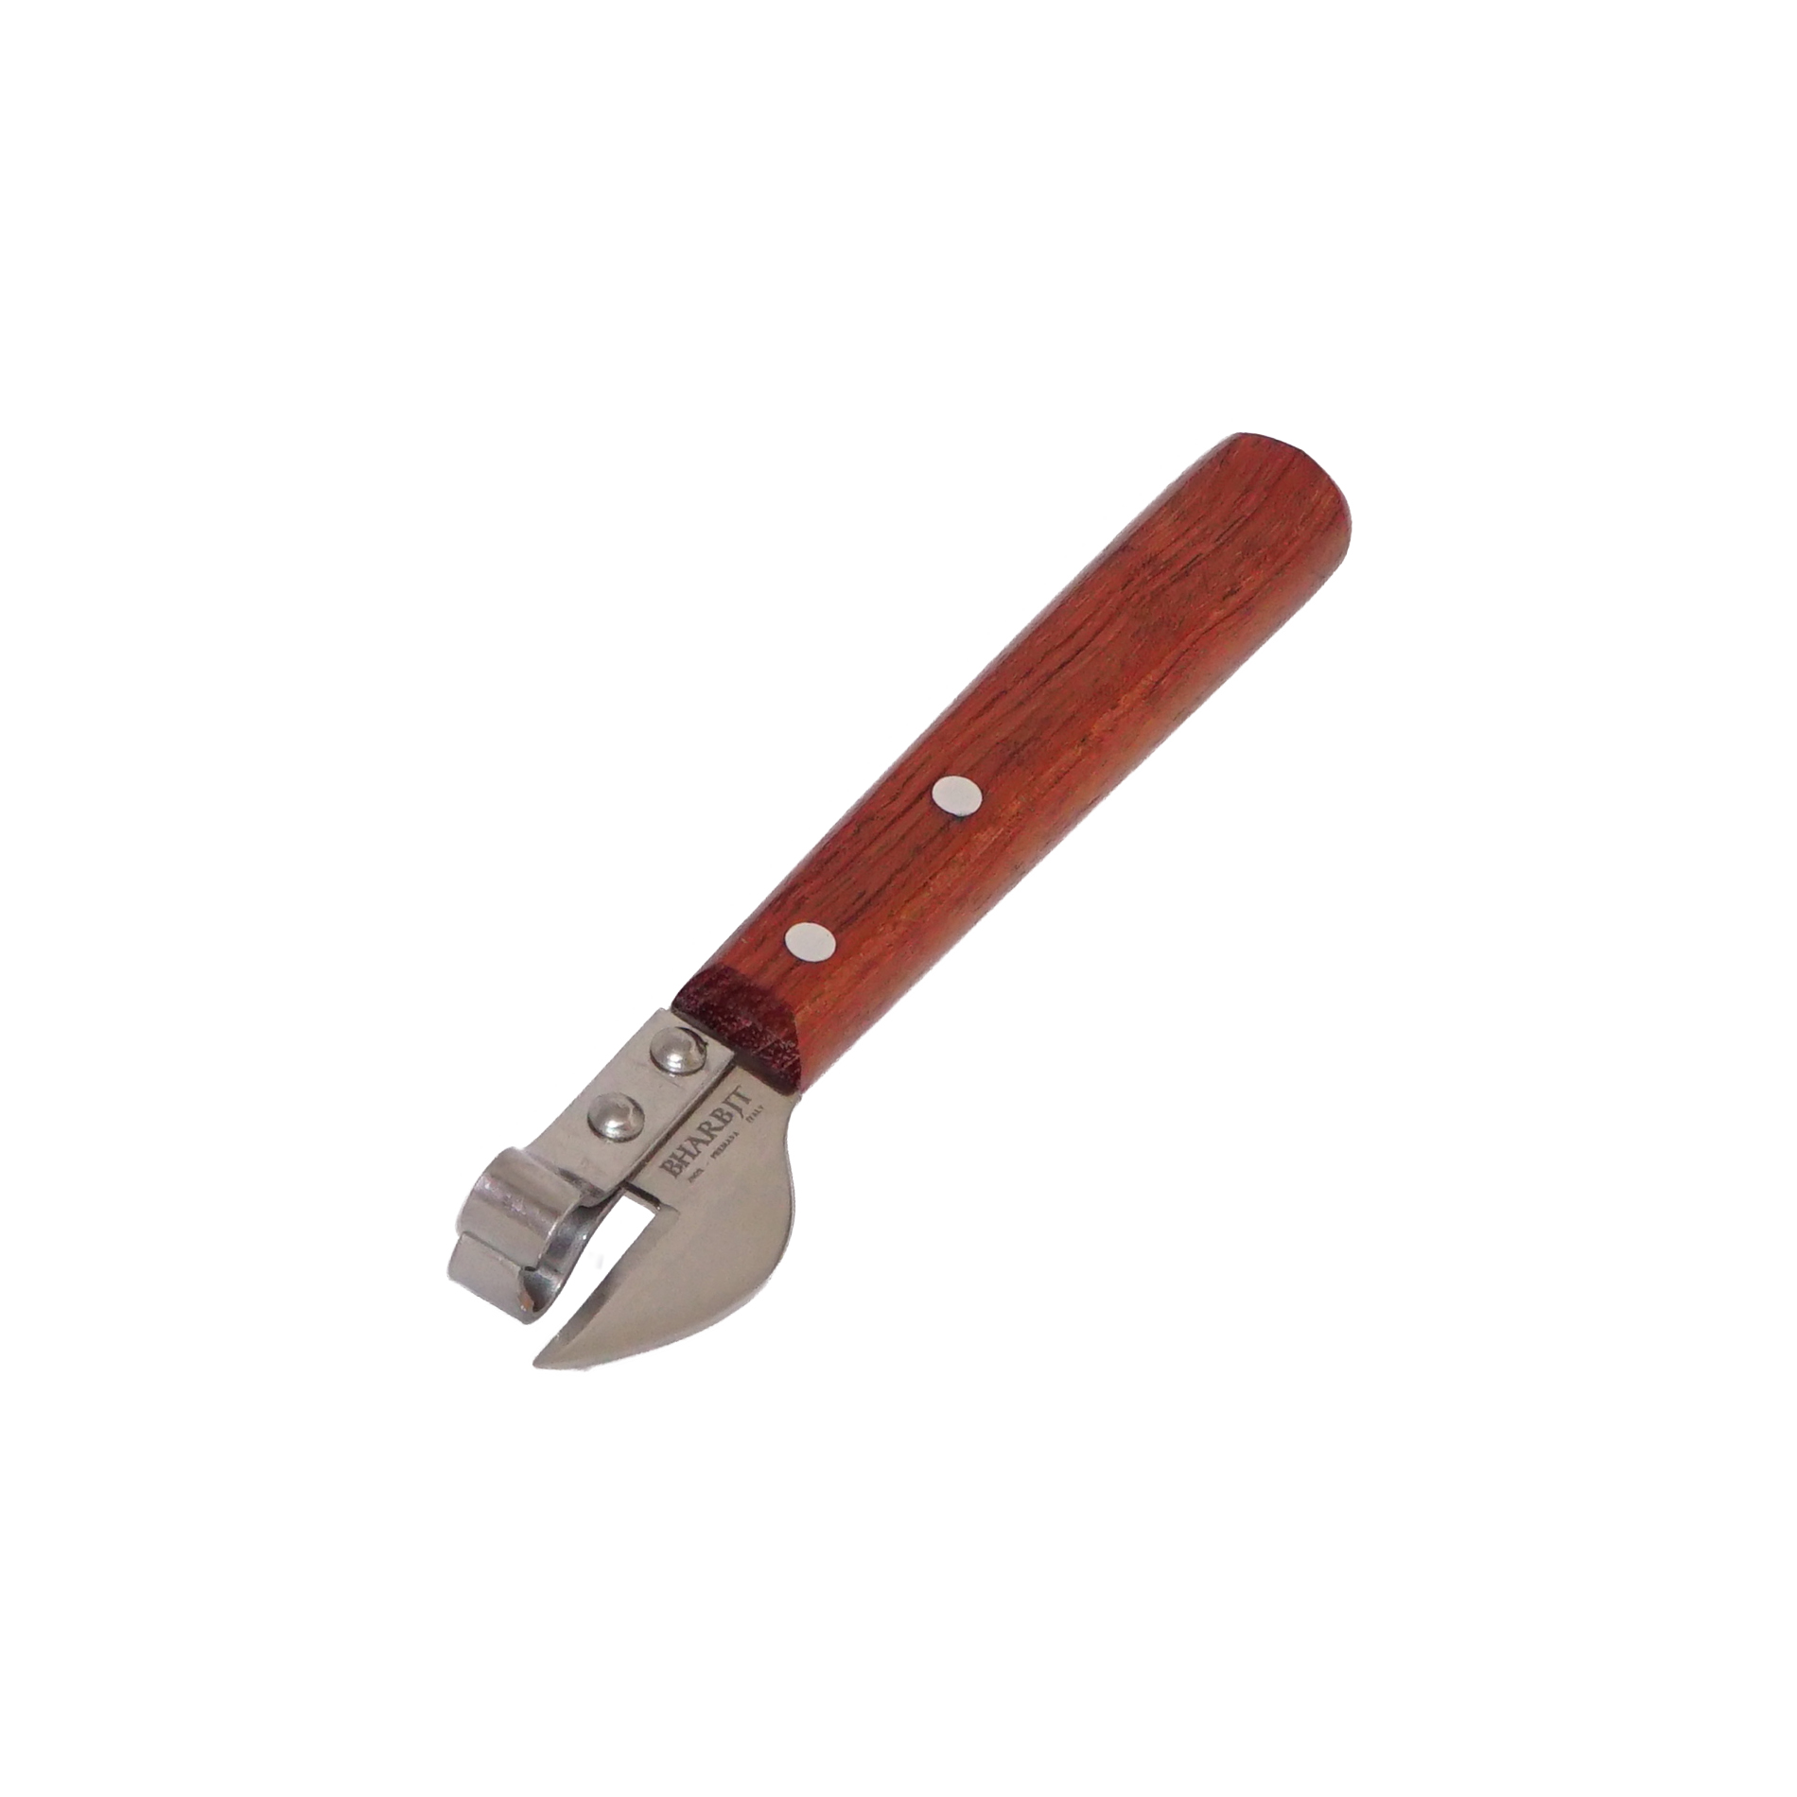
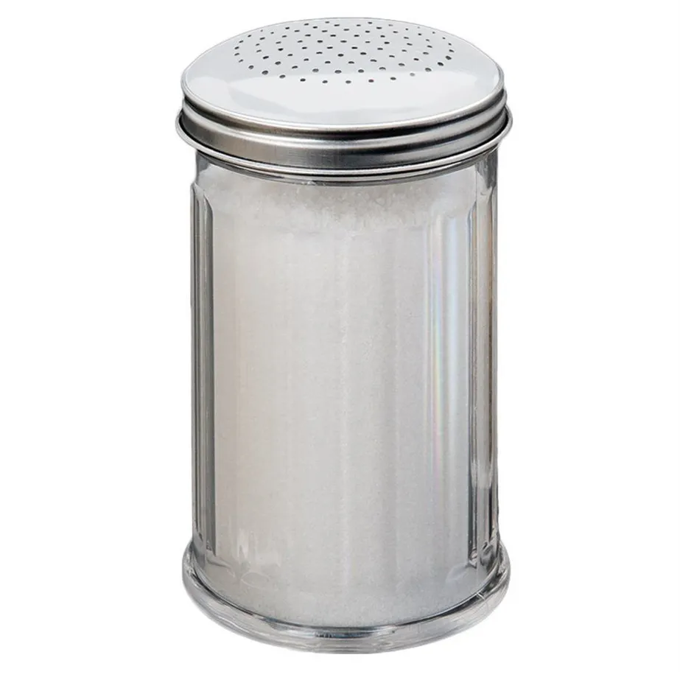
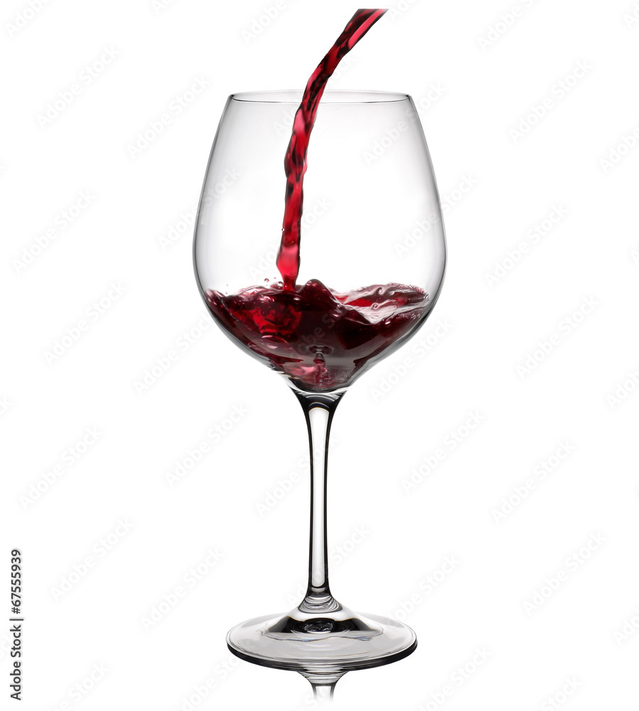
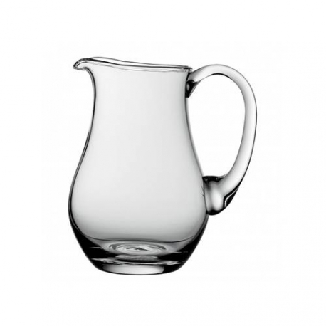
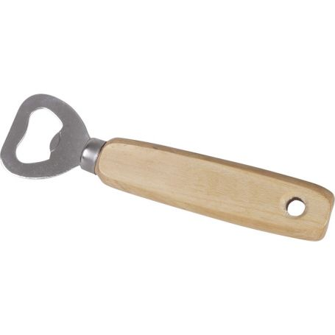
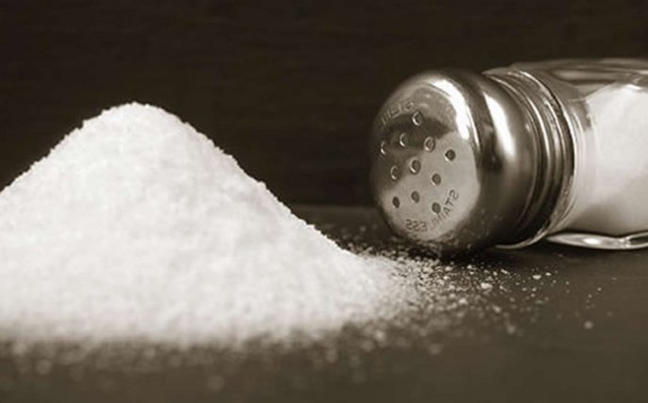
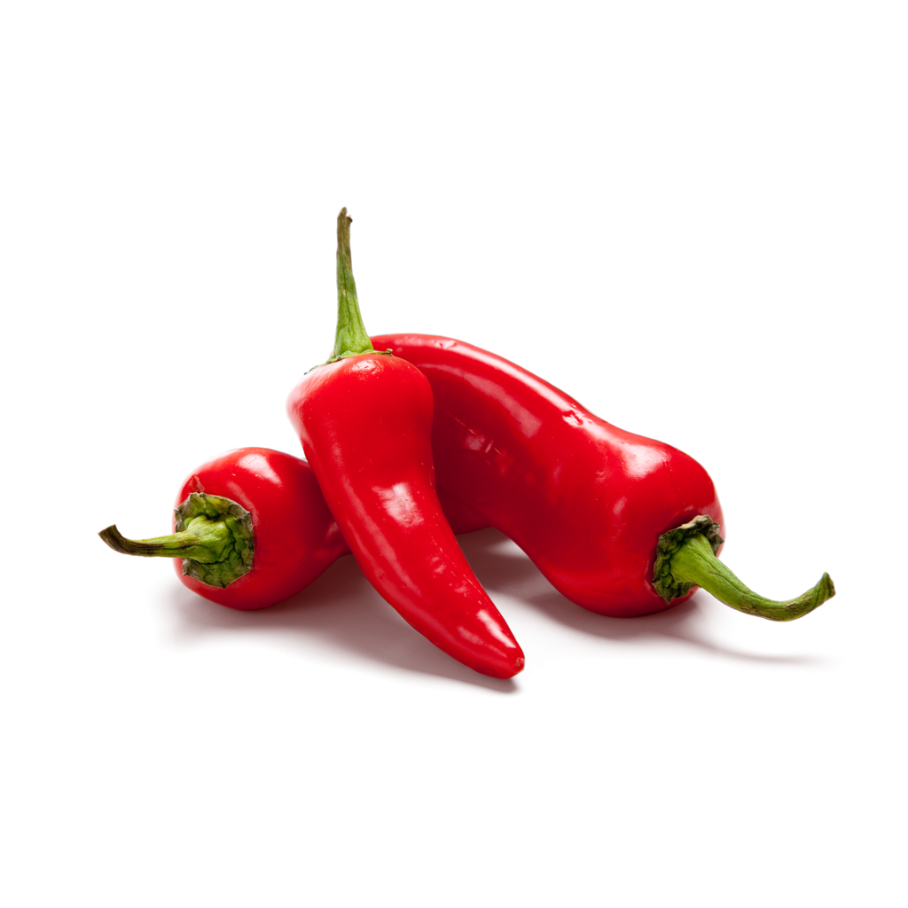
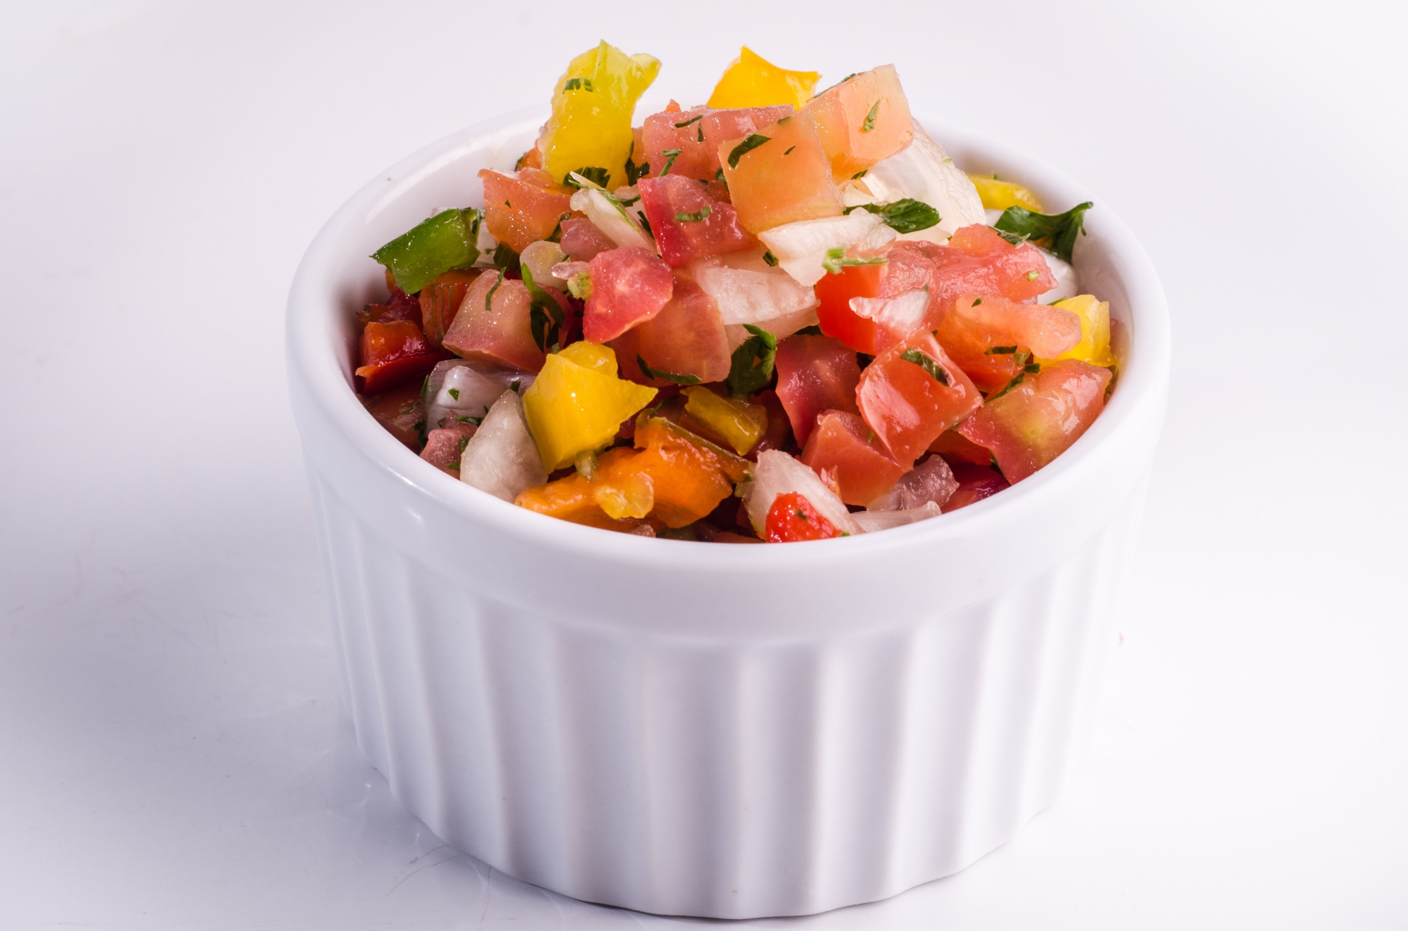
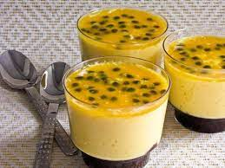
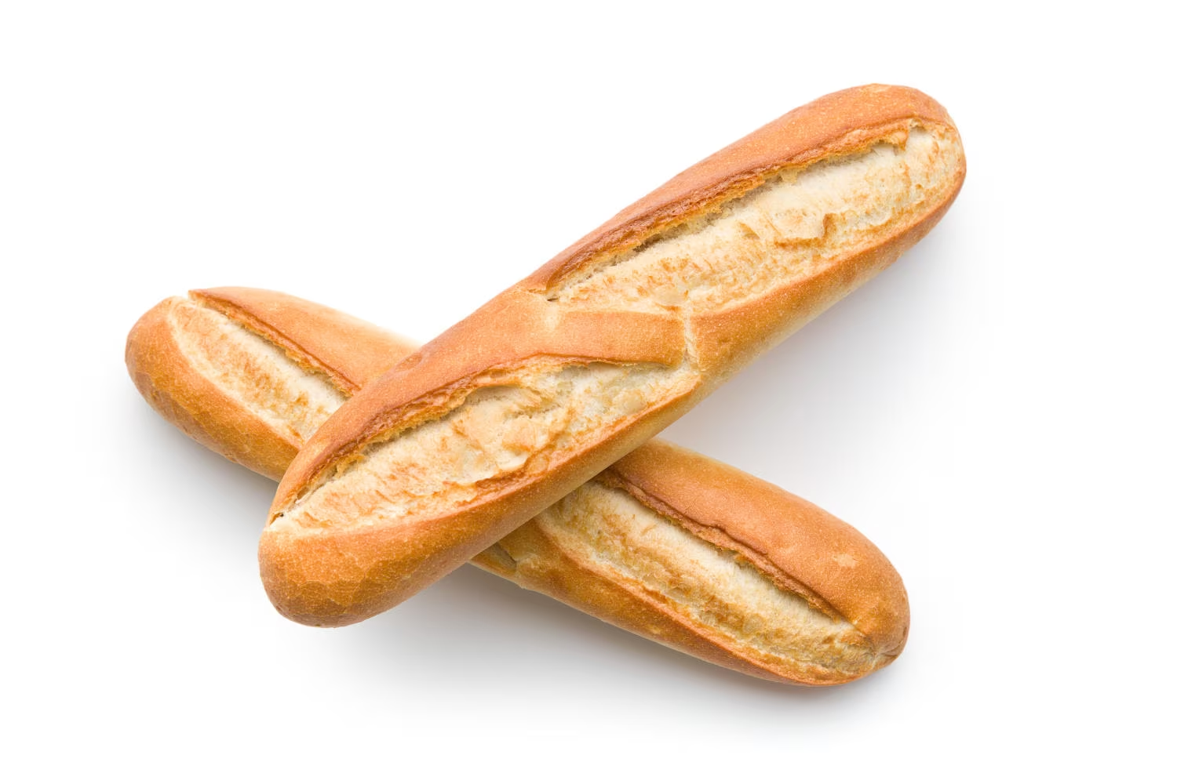
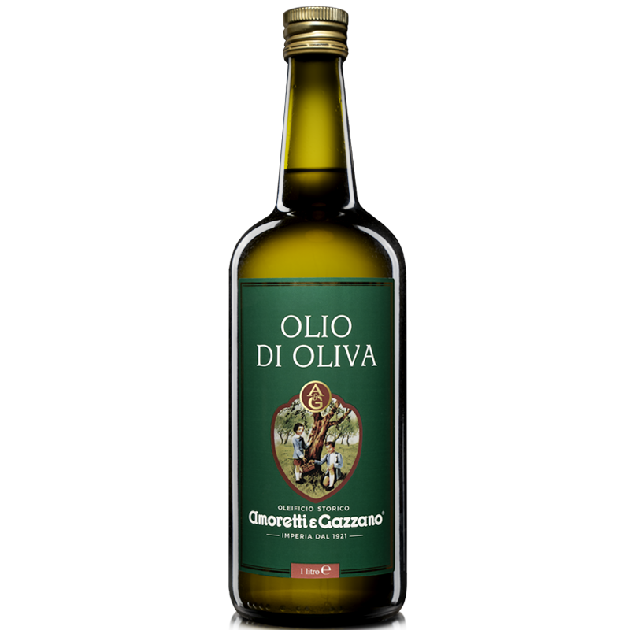
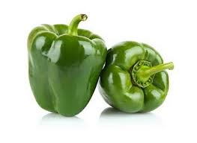
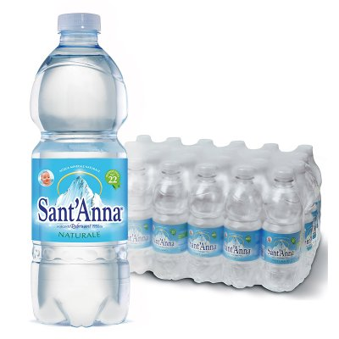
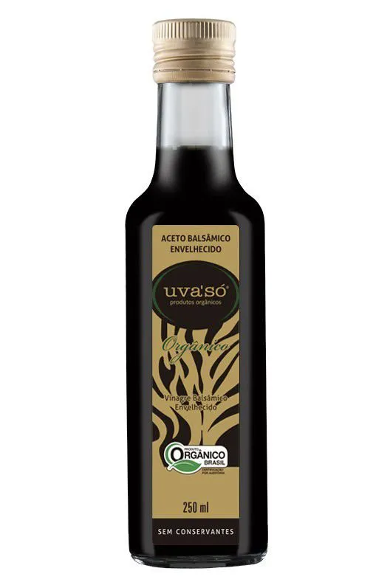
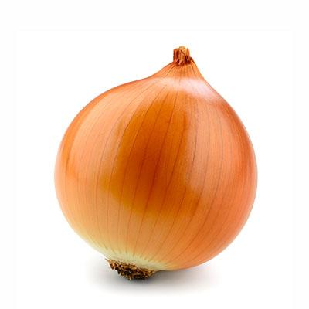
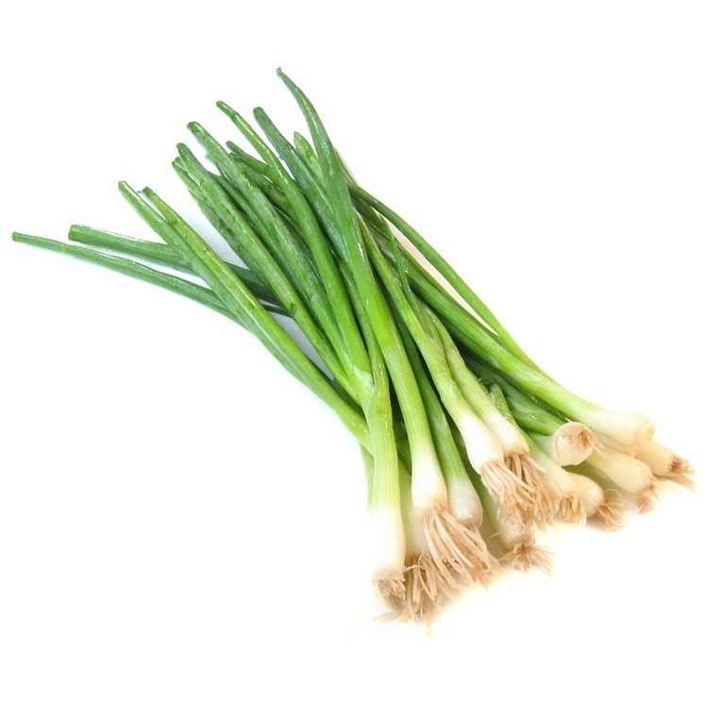
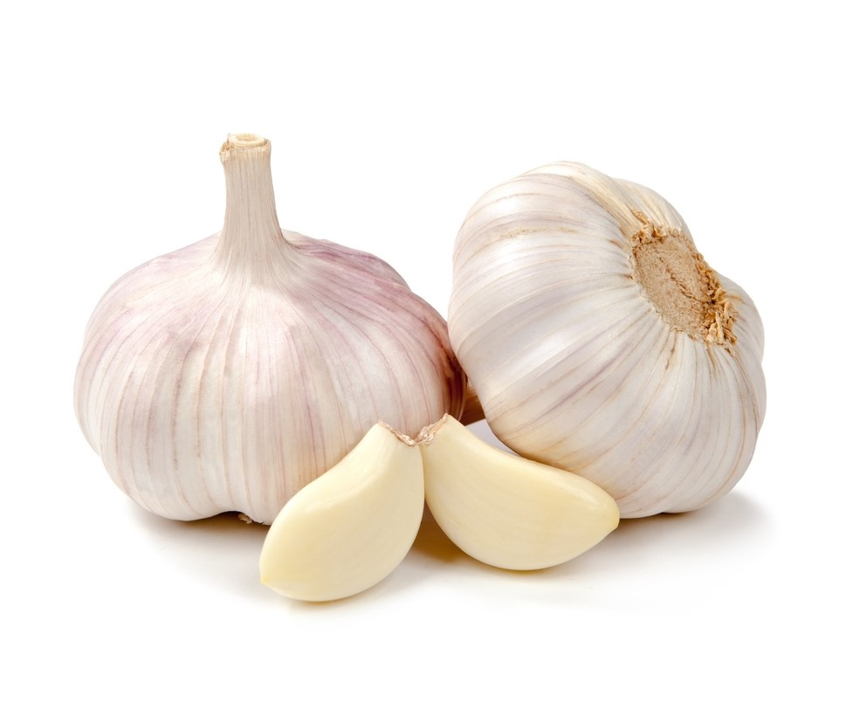
L’ITALIANO ALL”UNIVERSITÀ
Corso di Conversazione
MODULO TRANTASETTE
CUCINA – TAGLIERE, ecc
Tovagliolo
Apriscatole
Saliera
Calice di Vino
Caraffa
Apribottiglie
Sale
Pepe
Antipasto
Dolce
Pane
Olio d’oliva
Pepe
Acqua
Aceto
Cipolla
Scalogno
Aglio

Slide 4
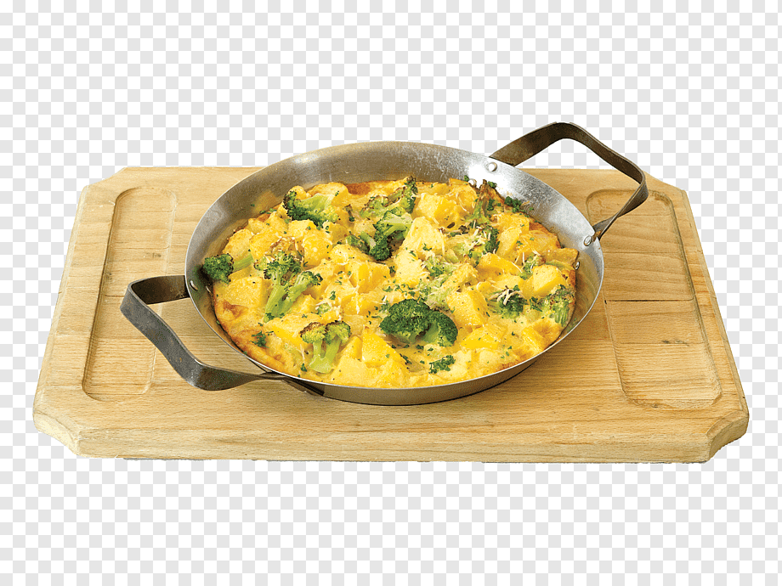
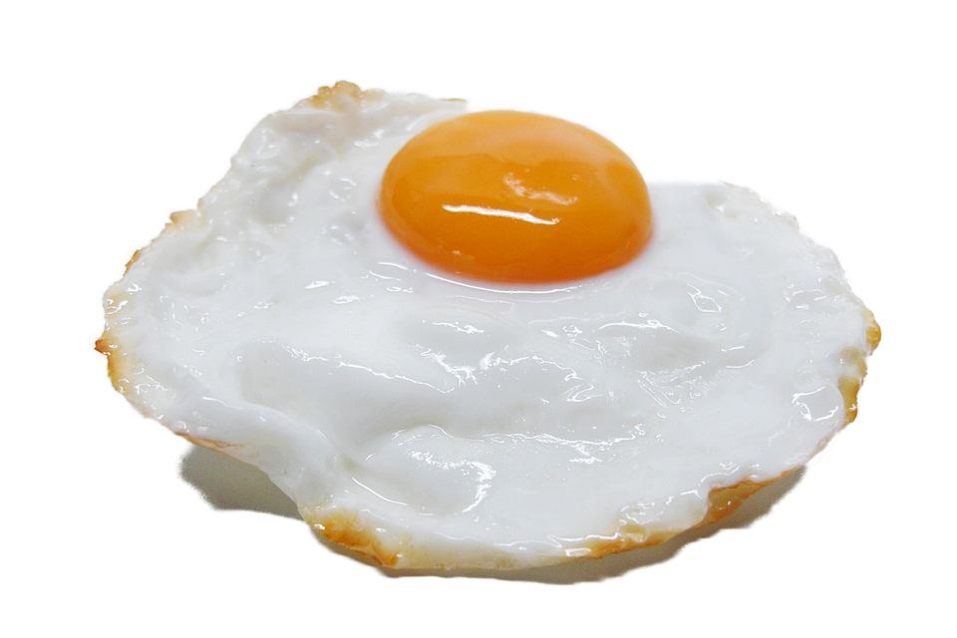
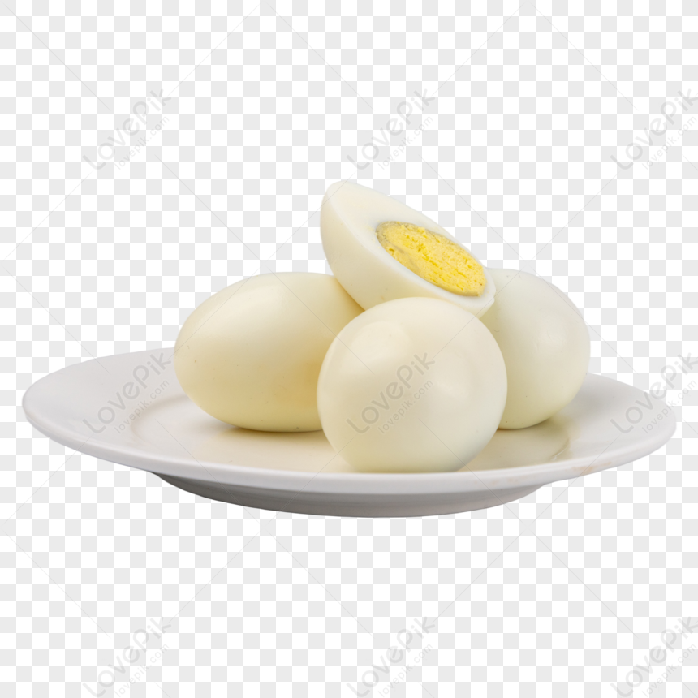
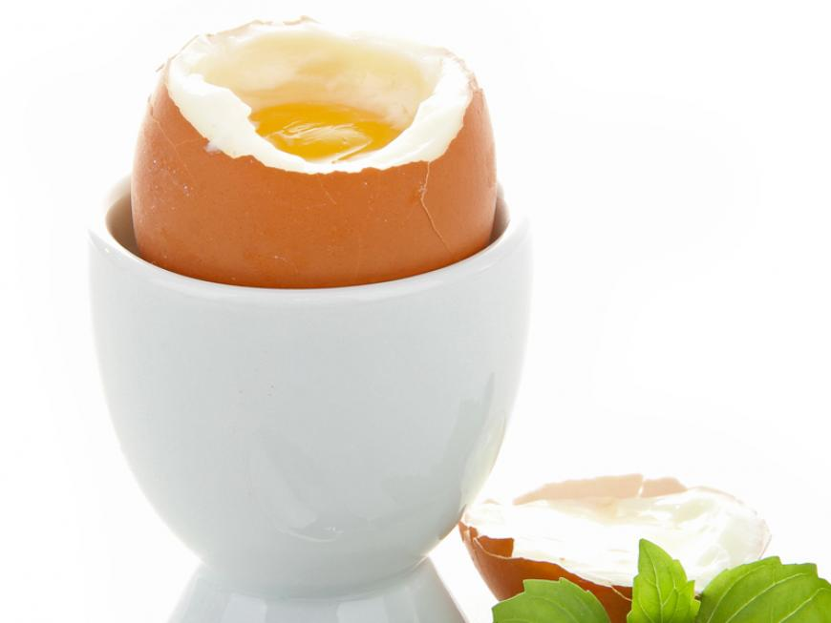
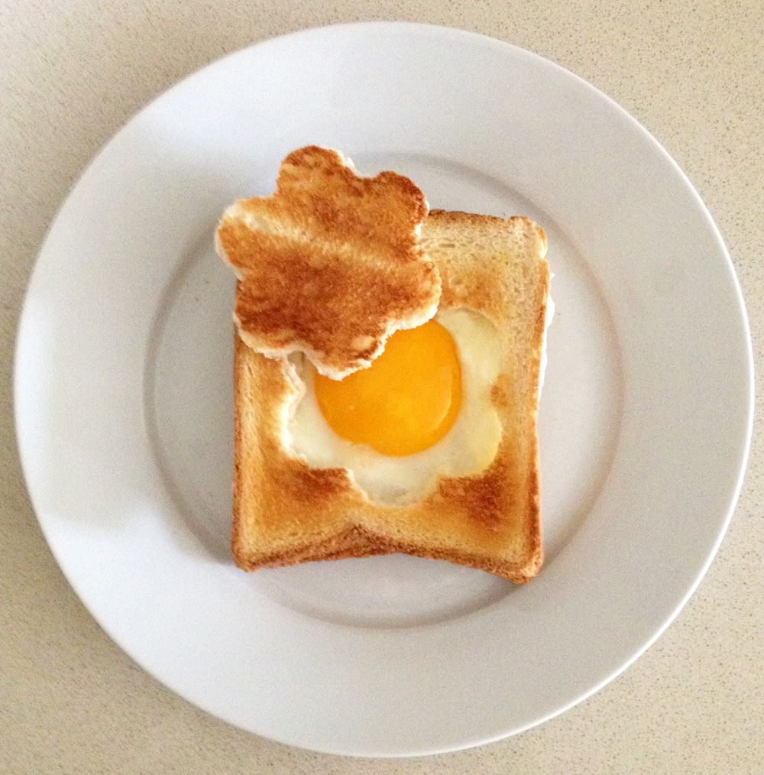
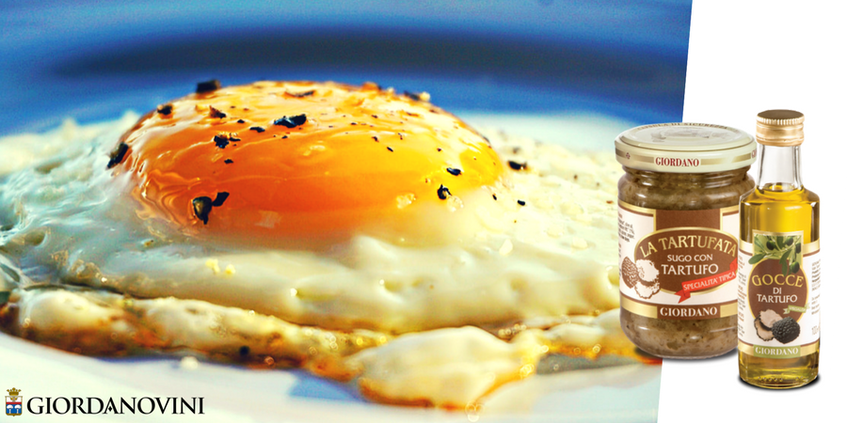
L’ITALIANO ALL”UNIVERSITÀ
Corso di Conversazione
MODULO TRANTASETTE
COME PREPARARE L’UOVO
LA FRITTATA
L’UOVO IN CAMICIA
L’UOVO SODO
L’UOVO ALLA COQUE
L’UOVO ALL ORECCHIO DI BUE
L’UOVO ALL TEGAMINO

Slide 5
L’ITALIANO ALL”UNIVERSITÀ
Corso di Conversazione
MODULO TRANTASETTE
FACCIAMO UN CAFFÈ
Il caffè è una bevanda intramontabile che ha radici profonde nella cultura italiana. In Italia, il caffè non è solo una bevanda, ma un momento di convivialità e piacere che si declina in una vasta gamma di preparazioni, ognuna con le proprie caratteristiche uniche. Scopriamo insieme i diversi tipi di caffè che popolano le caffetterie e le case di tutta la penisola, da quelli più tradizionali a quelli più innovativi.
Il caffè in Italia va ben oltre la semplice bevanda: è un simbolo di convivialità, di tradizione e di passione per l'arte della preparazione del caffè. Con una varietà così ampia di tipologie e sapori, c'è un caffè italiano adatto a ogni momento della giornata e a ogni preferenza gustativa. Che tu sia un tradizionalista del caffè espresso o un sperimentatore delle ultime tendenze, c'è sempre un caffè italiano pronto a deliziare il tuo palato e a regalarti un momento di piacere autentico.

Slide 6
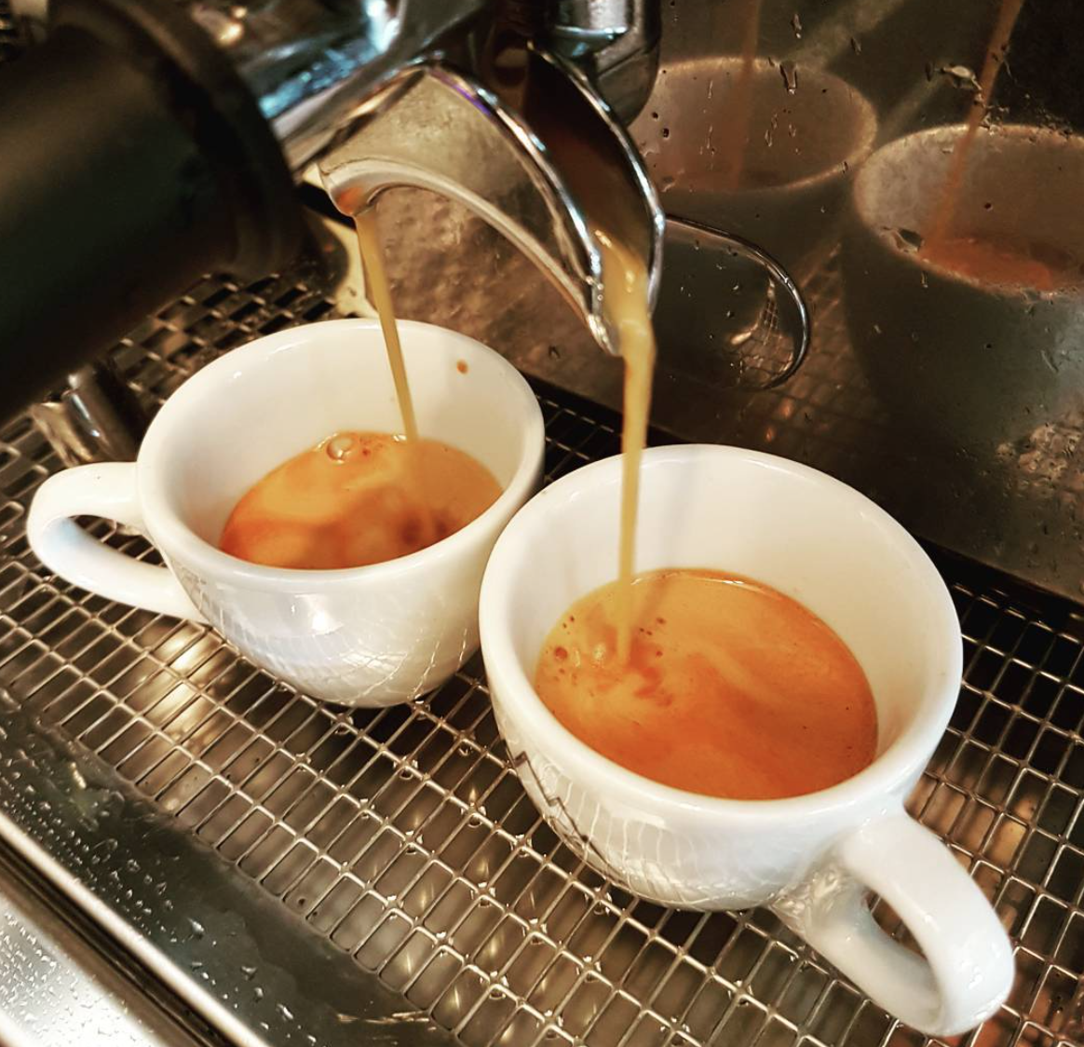
L’ITALIANO ALL”UNIVERSITÀ
Corso di Conversazione
MODULO TRANTASETTE
FACCIAMO UN CAFFÈ
Il Caffè Espresso, la bevanda più comune
Il caffè espresso è il tipo di caffè più comune in Italia, considerato il "caffè normale". Si prepara con una macchina per caffè espresso, che utilizza acqua calda a pressione per forzare l'acqua attraverso il caffè macinato. Il risultato è un caffè intenso e aromatico, con una crema densa e cremosa sulla superficie.
Il caffè espresso può essere ordinato anche in due altre versioni: ristretto e lungo. Il ristretto è una versione più concentrata dell'espresso, con una quantità inferiore di acqua e una maggiore concentrazione di aromi. Il lungo, invece, è una versione più diluita dell'espresso, con una quantità maggiore di acqua e un sapore meno intenso.

Slide 7
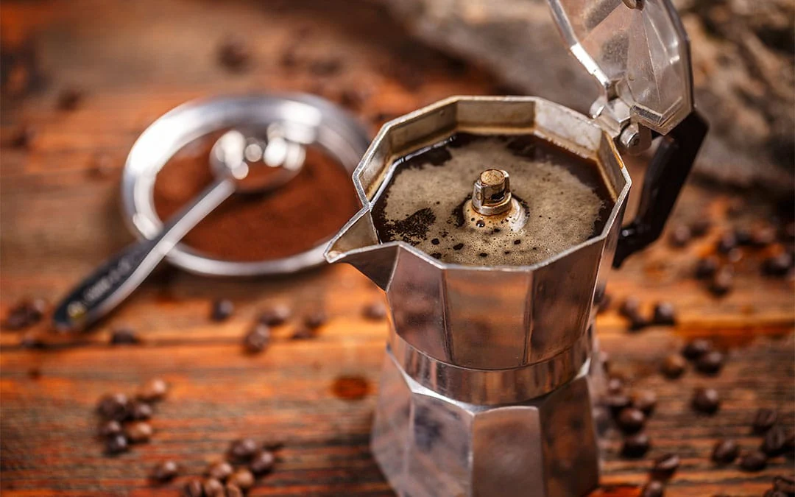
L’ITALIANO ALL”UNIVERSITÀ
Corso di Conversazione
MODULO TRANTASETTE
FACCIAMO UN CAFFÈ
Il sapore della tradizione con il Caffè alla moka
Il caffè della moka è una bevanda tradizionale italiana, preparata con una caffettiera a moka. La caffettiera a moka è un simbolo della cultura italiana e viene utilizzata in tutte le case italiane.
Il caffè della moka ha una consistenza diversa dal caffè espresso, più simile al caffè filtro, ma molti italiani preferiscono questo tipo di caffè per la sua intensità e aroma.

Slide 8
L’ITALIANO ALL”UNIVERSITÀ
Corso di Conversazione
MODULO TRANTASETTE
FACCIAMO UN CAFFÈ
Il Caffè decaffeinato, la variante senza caffeina
Il caffè decaffeinato è una variante del caffè espresso, realizzata con chicchi di caffè decaffeinati. Questo tipo di caffè è ideale per chi ama il gusto del caffè ma non può o non vuole consumare caffeina. Il caffè decaffeinato è disponibile in polvere, in cialde e in capsule per le macchinette del caffè.

Slide 9
L’ITALIANO ALL”UNIVERSITÀ
Corso di Conversazione
MODULO TRANTASETTE
FACCIAMO UN CAFFÈ
l binomio prefetto: il Caffè e il Latte
Il caffè macchiato è una bevanda a base di espresso e latte montato. Il latte montato, o schiuma di latte, viene aggiunto all'espresso per addolcirne il gusto e creare una bevanda cremosa e vellutata.
Il cappuccino è una bevanda simile al caffè macchiato, ma con proporzioni diverse di caffè, latte e schiuma di latte.
Il latte macchiato, invece, è una bevanda a base di espresso e latte intero, con una quantità maggiore di latte rispetto al caffè.
Il caffelatte, o caffellatte, è una bevanda a base di espresso e latte caldo, servita per colazione.
Il marocchino è una bevanda a base di espresso, latte e cacao in polvere, talvolta arricchita con cannella durante il periodo natalizio.

Slide 10
L’ITALIANO ALL”UNIVERSITÀ
Corso di Conversazione
MODULO TRANTASETTE
FACCIAMO UN CAFFÈ
Shakerato, al ghiaccio o crema al caffè: tutti i gusti estivi del caffè
Il caffè shakerato è una bevanda estiva a base di espresso, zucchero, ghiaccio e latte. Il caffè shakerato ha un sapore intenso e rinfrescante, ideale per le giornate calde. Il caffè al ghiaccio è una bevanda estiva a base di espresso e ghiaccio, che può essere preparata aggiungendo semplicemente l'espresso al bicchiere del ghiaccio.
La crema al caffè è una bevanda estiva a base di panna fresca, caffè e zucchero, servita con una spolverata di cacao o chicchi di caffè in superficie.

Slide 11
L’ITALIANO ALL”UNIVERSITÀ
Corso di Conversazione
MODULO TRANTASETTE
FACCIAMO UN CAFFÈ
Caffè ginseng, americano e corretto: sfumature di gusto
Il caffè al ginseng è una bevanda a base di caffè, latte, zucchero e radice di ginseng, che si prepara con le cialde per le macchinette o con preparati in polvere.
Il caffè americano è un caffè preparato con un espresso diluito con acqua calda, servito in una tazza grande.
Il caffè corretto, o espresso corretto, è un espresso con aggiunta di liquore, solitamente grappa, sambuca o brandy.

Slide 12
L’ITALIANO ALL”UNIVERSITÀ
Corso di Conversazione
MODULO TRANTASETTE
FACCIAMO UN CAFFÈ
Cos'è la brioche?
La vera brioche francese è un dolce lievitato preparato con burro, farina, zucchero, uova, lievito, acqua e strutto. Presenta una maggiore quantità di burro e zucchero rispetto ai suoi "colleghi" ed è più soffice e gonfia. La sua forma è tondeggiante e spesso presenta una pallina di impasto sulla superficie, similmente a una brioche siciliana col tuppo.
La brioche alla francese può essere vuota oppure farcita con creme, cioccolata, marmellate e confetture, mentre quella siciliana viene inzuppata o farcita con granita e gelato.

Slide 13
L’ITALIANO ALL”UNIVERSITÀ
Corso di Conversazione
MODULO TRANTASETTE
FACCIAMO UN CAFFÈ
Cos'è il cornetto?
Il cornetto all'italiana deriva da un dolce tipico viennese: si tratta del kipfel, una specialità sia dolce che salata, a forma di mezzaluna. Pare che il kipfel sia arrivato in Italia nel 1683, periodo di scambi commerciali tra la Repubblica di Venezia e Vienna, e che si trasformò quindi in cornetto grazie all'intervento dei pasticceri veneti.
Anche in questo caso la differenza fondamentale sta negli ingredienti. Il cornetto si prepara infatti con farina, latte, uova, zucchero, sale, burro e lievito e può essere servito vuoto o farcito.

Slide 14
L’ITALIANO ALL”UNIVERSITÀ
Corso di Conversazione
MODULO TRANTASETTE
FACCIAMO UN CAFFÈ
Cos'è il croissant?
Anche se deriva dallo stesso kipfel viennese, il croissant non è un cornetto. Nasce infatti successivamente, di preciso con l’apertura della Boulangerie Viennoise a Parigi nel 1838. Gli ingredienti sono gli stessi del cornetto, tranne uno: le uova (ogni tanto l'albume viene spennellato sulla superficie dell'impasto per ottenere maggiore doratura).
L'assenza delle uova fa sì che l'aroma del burro prevalga, ottenendo così l'inconfondibile gusto del croissant e la sua consistenza più sfogliata e leggera in confronto al cornetto all'italiana.
Solitamente in Francia il croissant non viene riempito con creme o cioccolata: per quello c'è il pain au chocolat, preparato con un impasto simile e farcito con pezzi di cioccolato. La ricetta del croissant prevede inoltre meno zucchero rispetto al cornetto, il che lo rende più neutro e adatto anche ad essere farcito con salumi e formaggi, per una merenda o una colazione salata.

